Slide 1

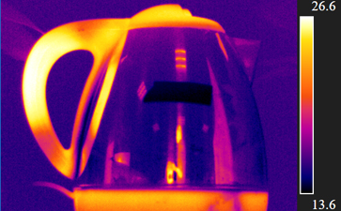
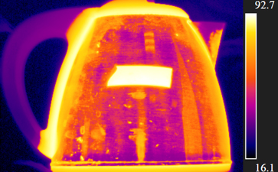
（二）预研课题-发射率对曲线采集的影响研究
发射率背景介绍:
发射率(辐射率)是物体的辐射能力与相同温度下黑体的辐射能力之比，发射率与物体表面性质有关，在辐射测温领域中发射率修正的准确度与测温精度有直接关系。
发射率修正的意义：
扩展测温设备的应用范围，针对不同发射率的被测物体能够给出准确的测温结果，实现对低发射率被测物体的辐射测温，例如钢铁冶炼工业场景的测温。
发射率：
水壶ε=0.1
胶带ε=0.95
水壶倒入凉水
水壶倒入热水
Notes:
水壶中倒入凉水时，胶带的温度比水壶低;水壶中倒入热水时胶带的表面温度比水壶高。在红外热测温中，发射率高的物体表面温度接近它的真实温度，发射率低的物体表面温度接近环境温度。 因此，利用红外热像仪进行测温时，一般需要对全局发射率进行修正，以免出现测温误差。

Slide 2
（二）预研课题-发射率对曲线采集的影响研究
课题研究目标:
1.曲线拟合过程中，在采集非1.0发射率黑体情况下，反演回1.0发射率曲线。（9-10月份，已完成）
2.通过理论上进行发射率修正而不是查表，来解决现有发射率二次（曲线+发射率模块）校正导致采集曲线不准的问题。（延申）（10-12月份，已完成）
3.提高计算效率，有助于后续实时生成二维温度矩阵。（延申）（12月份-）
研究方向:
根据普朗克黑体辐射公式以及基尔霍夫热辐射定律建立发射率修正的理论模型：
该模型涉及到辐射量正反算，式中涉及的积分区间与测温产品允许接受的光谱范围一致。

Slide 3
（二）预研课题-发射率对曲线采集的影响研究
模型计算结果与点温枪示数对比：
实验过程：点温枪与黑体靶面的距离固定为40mm，以0.95发射率采集黑体温度并拟合曲线，此后发射率依次设置为：0.1-1.0，记录点温枪示数。
与模型计算结果对比，发现在黑体温度设置为30℃-450 ℃、发射率为0.1-1.0时，点温枪显示温度与理论模型具有较高的适配度。
模型求解温度与点温枪温度对比关系

Slide 4
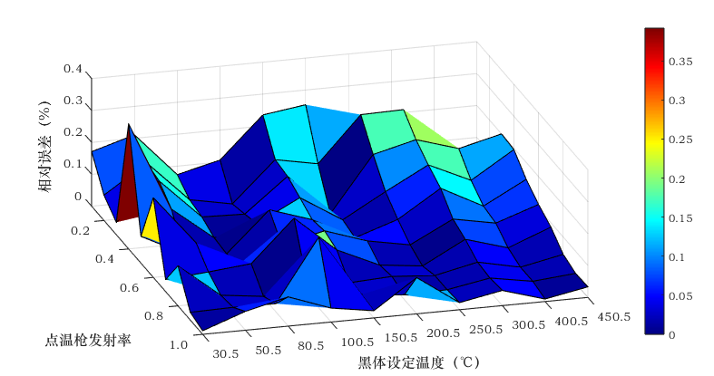
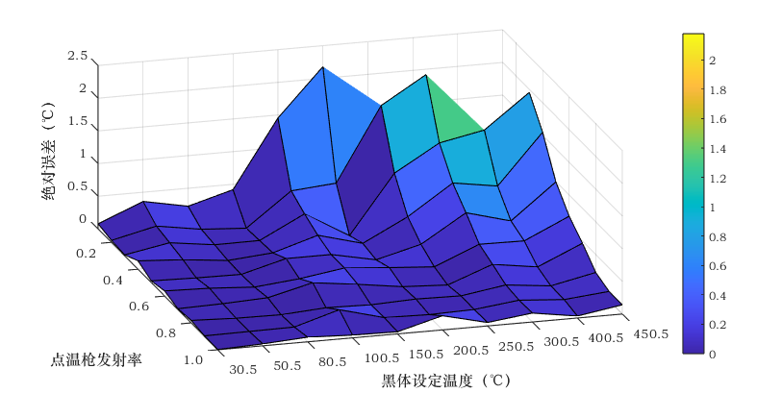
（二）预研课题-发射率对曲线采集的影响研究
误差分析和结论：
相对误差
绝对误差
相对误差基本控制在0.2%以内，低发射率下的绝对误差基本控制在2℃以内。
该结果说明通过理论计算求解方程的方式可以反演点温枪不同发射率下的测温示数，同时可以利用ε≠1.0黑体的温度数据反演ε=1.0的曲线。

Slide 5
（二）预研课题-发射率对曲线采集的影响研究-反演1.0发射率曲线
反演1.0发射率曲线：
（1）采集发射率为ε = 0.5的黑体Y16值 ：Yn16
记录点温枪显示温度：Tn
环境温度：T环境n
根据以下方程：
求解发射率1.0的黑体温度 T*n
（2）利用新得到的温度拟合1.0发射率曲线
发射率反演曲线

Slide 6
（二）预研课题-发射率对曲线采集的影响研究-发射率修正模块更新
扩宽验证数据范围，确保更极端情况下模型的稳定性：
发射率修正模块理论公式：
点温枪设置手动反射模式
目的是增大反射辐射量的权重，验证高反射温度下模型仍满足误差要求；在设置点温枪反射温度和黑体温度时要尽可能确保模型在低发射率下有解。
高反射温度下复核模型
确保模型在较低发射率有解的条件下设置更高的点温枪反射温度
点温枪设置自动反射模式
由于待测目标黑体温度过低，反射辐射量所占权重变大，点温枪设置自动反射模式验证模型测低温仍满足误差要求。
低温下复核模型
黑体设置为-10,0,10℃

Slide 7
（二）预研课题-发射率对曲线采集的影响研究-发射率修正模块更新
高反射温度验证：
（1）验证过程中点温枪反射温度设置为50-500℃不等；
（2）50℃以下温度点的绝对误差在1.2℃以内，50℃以上温度点相对误差基本控制在0.5%以内；
（3）理论模型计算得到的温度值越小，误差越大，这是由辐射量-温度曲线的指数型特征所决定的。

Slide 8
（二）预研课题-发射率对曲线采集的影响研究-发射率修正模块更新
低温验证：
针对测低温，发射率修正理论模型计算结果与点温枪示数的绝对误差仍在2℃以内，进一步验证了模型的稳定性。
Notes:
所以该模型可以用来作为新的发射率修正模块

Slide 9
（二）预研课题-发射率对曲线采集的影响研究-发射率修正模块更新
fEmissIndex = fY16NoEmiss - (1 - nEmiss) × nY16Reflect
nEmiss
原发射率修正模块：
iTemperature
reflectT
1
1
nEmissCurveLen
反查Y16-T表格
2
3
正查Y16-T表格
1
nTEmiss
emiss
其中，iTemperature为未修正的温度，reflectT为反射温度，emiss为发射率
存在的问题：Y16和辐射量的关系不明确，至少不是绝对线性的，该发射率修正方法在低温或低发射率情况下会出现较大误差，而且两次反查表格比较耗费资源。
Notes:
第一步，反查发射率修正表格，把修正前的温度和反射温度转化为16；
第二步，经过发射率修正运算得到修正后的Y16；
第三步，正查发射率修正表格，把Y16转化为修正后的温度。
存在问题，Y16和辐射量的关系不明确，至少不是绝对线性的，这种发射率修正方式在低温或低发射率情况下会出现较大误差，而且两次反查表格运算效率太低。

Slide 10
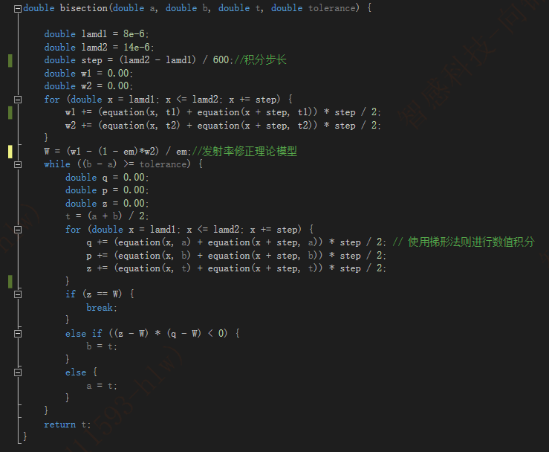
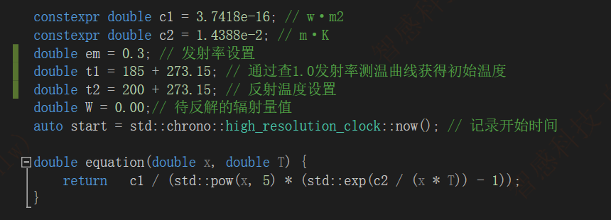
（二）预研课题-发射率对曲线采集的影响研究-发射率修正模块更新
新发射率修正模块仿真：
其中，t1为待修正温度，通过调取1.0发射率测温曲线获得；em为发射率，t2为环境温度，需要手动进行设置。
基于函数二分法求解修正后的温度，在保持二位小数精度的前提下响应时间控制在10ms以内。

Slide 11
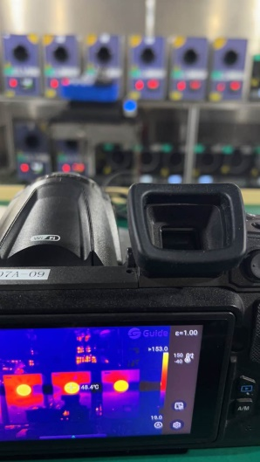
（二）预研课题-发射率对曲线采集的影响研究-发射率修正模块更新
新发射率修正模块移植ZC07A验证：
其中，50℃以下的温度点绝对误差在2℃以内，50℃以上温度点误差均在2%以内；个别高温点在低发射率下误差超过5℃，主要是在1.0发射率时未与点温枪校准。

Slide 12
（二）预研课题-发射率对曲线采集的影响研究-面阵测温中发射率修正可行性分析
暂定方案：
为满足FPGA算力要求，采用查表的方式进行发射率修正，针对不同的测温档位建立辐射量W-温度T正反查表格。
辐射量正算表：
已知量温度以0.1℃为步长，未知量辐射量保留两位有效小数。
低温档（以-40~150℃为例，表格深度为1901）：
高温档（以100~800℃为例，表格深度为7001）：

Slide 13
（二）预研课题-发射率对曲线采集的影响研究-面阵测温中发射率修正可行性分析
辐射量反算表：
低温档已知量辐射量以0.1 W/m²为步长，未知量温度保留两位有效小数。低温档（以-40~150℃为例，表格深度为6305）
高温档已知量辐射量以1 W/m²为步长，未知量温度保留两位有效小数。低温档（以100~800℃为例，表格深度为6470）：
发射率修正：
利用未修正温度T_{未修正}（查1.0发射率Y16-T曲线获得）和反射温度T_{反射}（手动设置）查辐射量正算表获得对应的辐射量，通过发射率修正理论计算式得到修正后温度对应的辐射量，再查辐射量反算表的到修正后的温度T_{修正}，完成发射率修正。

Slide 14
（二）预研课题-发射率对曲线采集的影响研究-面阵测温中发射率修正可行性分析
原理误差分析：
通过插值计算温度步长区间（0.1℃）中点对应辐射量，与理论辐射量值进行对比，其中低温区间（-40~150℃）误差在0.01 W/m²以内，高温区间（100~800℃）误差在0.02 W/m²以内。经过发射率修正后查辐射量反算表，在0.1发射率下，低温区间温度最大绝对误差为0.2℃，高温区间最大绝对误差为0.1℃。
正算辐射量误差
低温区间0.1发射率修正后温度误差
高温区间0.1发射率修正后温度误差
Notes:
这部分还在跟FPGA沟通，这个表格的深度可能还要缩小

Slide 15

Thanks!
武汉高德智感科技有限公司
Wuhan Guide Sensmart Tech Co.,Ltd.
湖北省武汉市东湖开发区光谷大道黄龙山南路6号，430205
No.6 Huanglongshan South Rd,Wuhan,430205,P.R.China
T +86-27-81298783
F +86-27-81298345
E Mei@guide-infrared.com
W www.guideir.com

